Slide 1
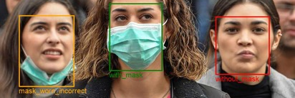

Mask - Detector
Deep-Learning App Wissensmanagement

Slide 2
Inhalt
Einleitung
Datenbeschaffung
Framework-Auswahl
Modell-Auswahl
Training
Konvertierung und Optimierung
App
Ergebnis & Verbesserungen

Slide 3
Einleitung Nutzen und Anwender
Idee:
IOT Geräte an öffentlichen Plätzen, welche das Tragen von Masken live erfassen
-> Prototypische Umsetzung als iPhone App
Anwender:
Institute
Staatliche Einrichtungen
Kein kommerzieller Gebrauch
Notes:
1. Covid 19 Pandemie seit anfang des Jahres
RKI empfiehlt masken
Auf die Story mit der Maskenpflicht eingehen
Ein Ansatz dafür könnte perspektivisch die Installation von IOT Geräten an öffentlichen Plätzen sein, welche mit Kameras das Tragen von Masken erfassen. Dabei wird mithilfe eines vorab trainierten neuronalen Netzes die mit der Kamera erfassten Aufnahmen statistisch ausgewertet. Um dieser Idee einen Schritt näher zu kommen, möchten wir in dieser Ausarbeitung ein Object-Detection-Modell trainieren, welches auf Bildern Gesichter erkennt, die den Mund-Nasen-Schutz tragen, nicht tragen oder falsch tragen. Dieses Modell soll im Anschluss prototypisch in eine IOS App eingebunden werden, um es im live Einsatz testen zu können.
Die Zielgruppe könnten Institute wie das RKI sein, welche eine Veränderung der Reproduktionszahl mit dieser statistischen Auswertung in Zusammenhang setzen könnte. Auch Anwendungsmöglichkeiten im Bereich der Soziologie sind denkbar, wobei ermittelt werden kann wie eine Bevölkerung mit dem Umstand der Pandemie umgeht. Weiterhin könnten staatliche Einrichtungen die Anwendung nutzen, um zu erkennen, wie gut die angeordneten Bestimmungen von der Bevölkerung befolgt werden. !!!! Also keine komerzielle nutzung!!!

Slide 4

Einleitung Ziele
Modell
Erkennungsgenauigkeit >95%
Hohe Geschwindigkeit für die Live-Erkennung
App
Live & Einzelaufnahmen-Erkennung
Statistische Auswertung der Einzelaufnahmen
Notes:
Begründung für Einzelaufnahme: Während der Recherche ist uns bereits aufgefallen, dass bei der Zählung während einer Live-Aufnahme berücksichtigt werden muss, ob ein Gesicht bereits erkannt und gezählt wurde, da ansonsten Mehrfachzählungen auftreten, die die Statistik verfälschen. Aufgrund dieser Schwierigkeit haben wir uns entschieden die Auswertungsfunktionalität der App auf die Aufnahme von Bildern zu beschränken.

Slide 5
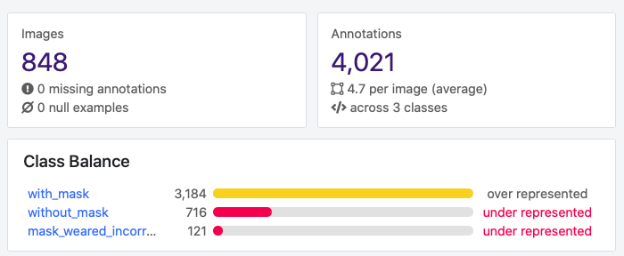
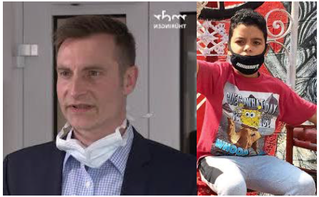
Datenbeschaffung Herausforderungen
Start-Datensatz (Kaggle)
Zu wenig Bilder
Schlechte Verteilung der Kategorien
Weitere Datenquellen:
Bild und Annotations-Daten benötigt
Bestimmung der jeweiligen Kategorie
Doppelte Bilder
Notes:
Wir hatten anfangs bereits einen Datensatz von Kaggle, welcher ca 848 annotierte Bilder beinhaltete.
Jedoch waren uns das von der Anzahl her zu wenig. Zudem waren die Kategorien schlecht verteilt. -> kurz auf die Grafik eingehen
Auf der Suche nach weiteren Datenquellen hatten wir das Problem, dass diese oft nicht Annotiert waren.
In Datensätzen die Annotiert waren haben wir Duplikate zu unserem originalen Datensatz entdeckt.->Führt ggf zu Verfälschungen bei der evaluation des Modells
Wir haben teilweise Datensätze selber gelabelt. Dabei war es manchmal schwierig die einzelnen Kategorien zu bestimmen. (hat der line Mann die Maske nicht oder falsch auf?) -> wir haben uns später dafür entschieden, dass alle die die Maske unterhalb der Nase Tragen als mask_worn_incorrect eingestuft werden.

Slide 6
Datenbeschaffung Quellen und Ergebnis
Quellen:
Kaggle
DIY: Instagram/Google Image
Image Augmentation
zufällige Rotation -20 bis -7 Grad & 7 bis 20 Grad
Vertikale Spiegelung
zufällige Verkleinerung auf 50-80%
Notes:
Schlussendlich haben wir insgesammt
1048 Bilder von Kaggle Datensätzen,
200 durch Selbst-Annotationvon Instagram und Google Bildern
3009 durch Image Augmentation
Rotation und Verkleinerung waren jeweils zufallswerte
Rotation war niemals -7 bis 7 Grad

Slide 7
Framework-Auswahl Anforderungen und Ergebnis
Anforderung:
Open-Source
Dokumentation über das Deployment auf IOT und IOS Geräten
Framework | Dokumentierte Plattformen | Open-Source
PyTorch | Auf der Webseite ist das Deployment auf IOS und Android beschrieben | ✓
TensorFlow | Auf der Webseite ist das Deployment auf IOS, Android und IOT Geräten beschrieben | ✓
Fritz.ai | Auf der Webseite ist das Deployment auf IOS und Android beschrieben | ✕
Notes:
Hier geht es um das Framework zum Trainieren des Modells
Da das lanfristige Ziel ein deployment auf IOT Geräten ist und wir vorab nur einen Prototypen auf IOS bauen muss für das Framework für beide Varianten eine Dokumentation für das Modell-Deployment zur Verfügung stehen.
Zudem soll das Framework Open Source sein!. -> Ergebnistabelle kurz durchgehen. Gewinner war TensorFlow

Slide 8
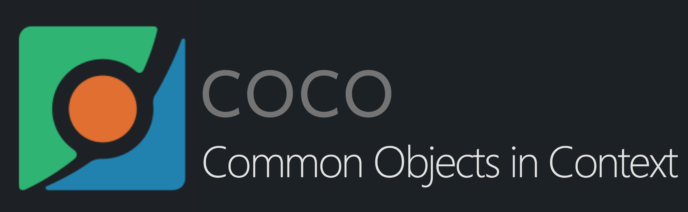


Modell-Auswahl Quellen und Datensets
Quellen:
TensorFlow 1 & 2 detection model zoo
83 Modells -> 22 mobilenet
6 Datensets -> 2 Datensets
COCO:
Ca. 200000 Bilder
91 Kategorien (Personen, Haushaltsgegenstände..)
Ca 1,5 Millionen Annotationen
Google Open Images :
Ca. 800000 Bilder
600 Kategorien (Person -> Gesicht –> Nase)
V2: 2 Millionen v4: 14,6 Millionen Annotationen
Notes:
Kitti, Aufnahmen von Auto.
AVA Videos mit Bewegungen von Menschen
iNaturalist Pflanzen und Tiere
Snapshot safari Seriengeti National Park Kamera bilder

Slide 9
Modell-Auswahl Modells
Auswahlkriterien:
Schnell -> geringer Speed in ms
Hohe Genauigkeit -> hohe mean Average Precision
Pos | Name | Datenset | Speed (ms) | mAP
1 | facessd_mobilenet_v2 | Open-Images | 20 | 73 (faces)
2 | ssd_mobilenetv2_oidv4 | Open-Images | 89 | 36
3 | ssd_mobilenet_v1_fpn | COCO | 56 | 32
4 | ssd_mobilenet_dsp | COCO | 12.3 | 28.9
5 | ssdlite_mobilenet_v2 | COCO | 27 | 22
Notes:
Speed ist bei bei allen im Vergleich der 83 anderen recht gut. 300 - 1000

Slide 10
Training Vorbereitung & Durchführung
Split Data
TFRecord Datei erstellen
Trainings-konfiguration der Modelle
Training
70% Trainingsdaten
2980 Bilder
30% Testdaten
1277 Bilder
Ermöglicht ein schnelleres Ver-arbeiten der Daten
Batch-Size: 24
Klassen: 3
Training & Eval
Default des Modells
Google Colab
Tesla K80 GPU
Steps: 10000
Dauer: Ø 10h

Slide 11
Training Ergebnisse
Notes:
Training und Eval lief parallel
Facessd ist am schlechtesten ausgefallen. Training und Validationloss ist bei ca 4700 Schritten auseinander gelaufen
Ssd_mobilenet_dsp hat nicht funktioniert

Slide 12
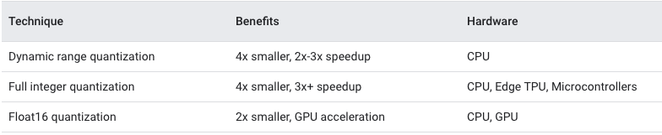
Konvertierung und Optimierung Vorbereitung & Durchführung
Konvertierung
Quantization
Pruning
Konvertierung in Tflite gemäß TensorFlow
Modell -> Frozen-Graph -> tf-lite
Vorteil: Reduzierung der Modell-Download Größe
Nachteil: geringere Erkennungsgenauigkeit
keine Verbesserung der Latenz
Notes:
Kein Latenz vorteil
Schlechtere Erkennungsgenauigkeit
Potenziell an öffentlichen Gebäuden mit Wlan. Wird nicht benötigt

Slide 13
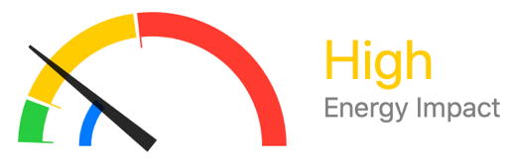
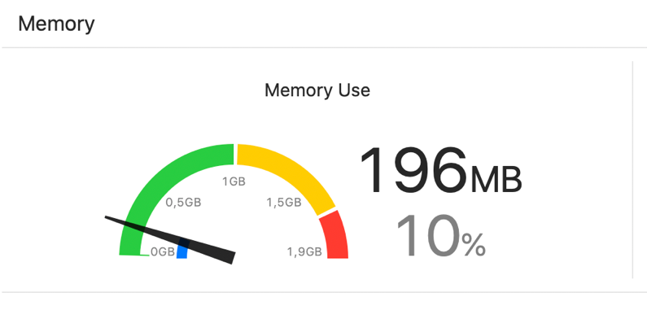
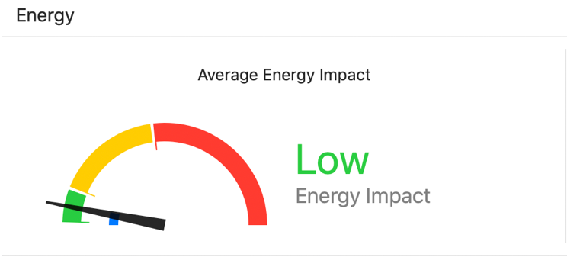
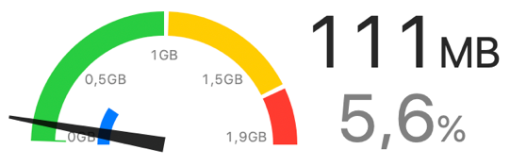
Konvertierung und Optimierung Ergebnis
Modell | Größe | Ø Geschwindigkeit | Ø Genauigkeit
Float32 | 18,6 MB | 53 ms | 78%
Full-Integer | 4,7 MB | 40 ms | 76,3%
Modell | Ø Batterieverbrauch | Ø Arbeitsspeichernutzung
Float32
Full-Integer
Notes:
Kein Latenz vorteil
Schlechtere Erkennungsgenauigkeit
Potenziell an öffentlichen Gebäuden mit Wlan. Wird nicht benötigt

Slide 14
Demo
App Demo
Notes:
IOS Prototyp
ohne core ml deligation

Slide 15
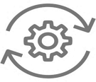

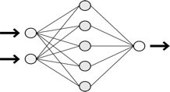
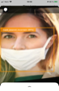
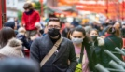
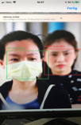
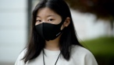
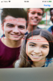
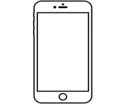
App Modell-Verbesserung
Training
Download des Modells
Upload von Bildern

Slide 16
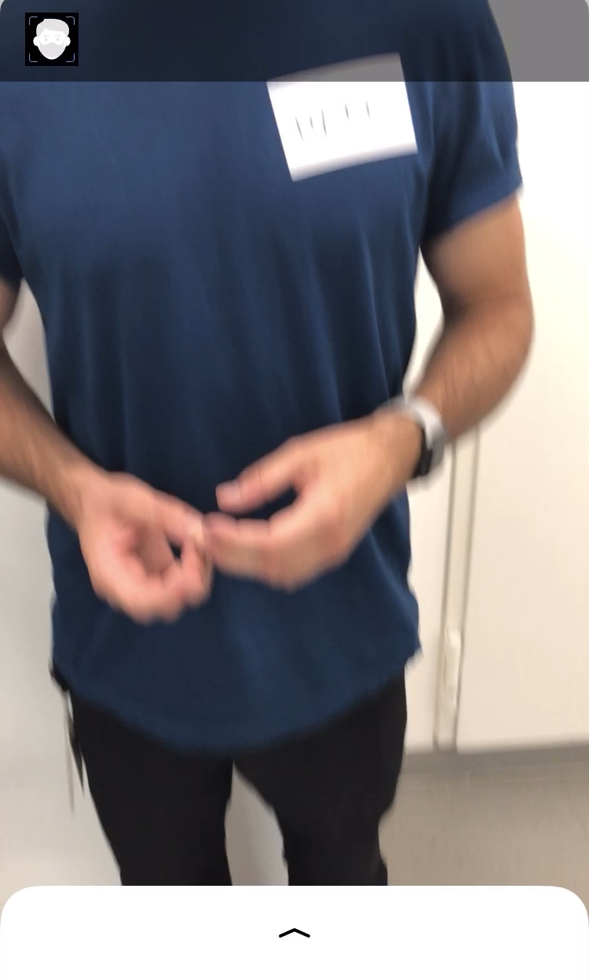
Ergebnis & Verbesserungen
Erkennung in der Nähe
funktioniert am besten
Grund:
Viele Trainingsdaten beinhalten Nahaufnahmen
Speziell mask_worn_incorrect

Slide 17
Ergebnis & Verbesserungen Issue
Erkennung in der Ferne
Je kleiner die Gesichter desto schlechter die Erkennung
Lösung:
Das Trainingsset sollte aus mehr Bilder mit Gesichtern in weiterer Entfernung bestehen.
Image-Augmentation
Erkennungsgenauigkeit
Falsch getragene Masken werden als getragen erkannt
Objekte sind keine Gesichter
Lösung:
Mask_worn_incorrect muss präsenter im Datensatz sein
Längeres Training mit mehr Daten

Slide 18
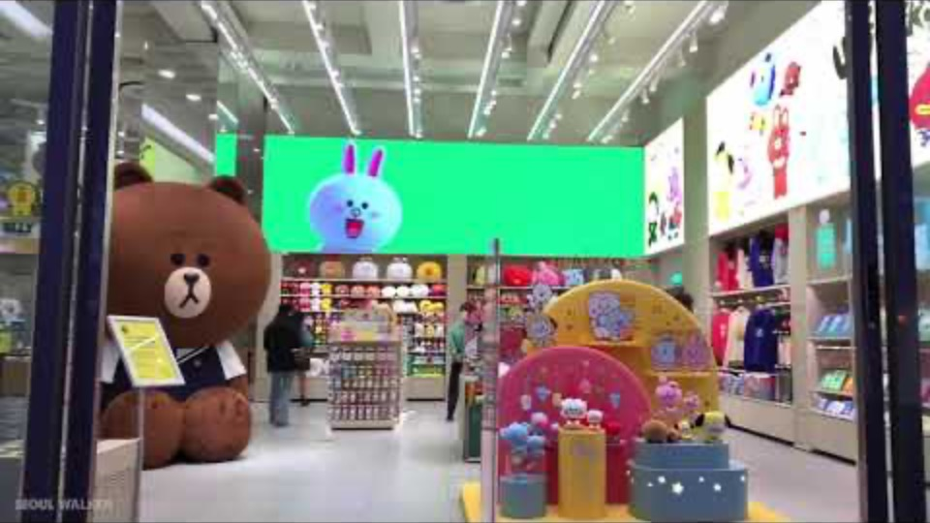

Slide 19
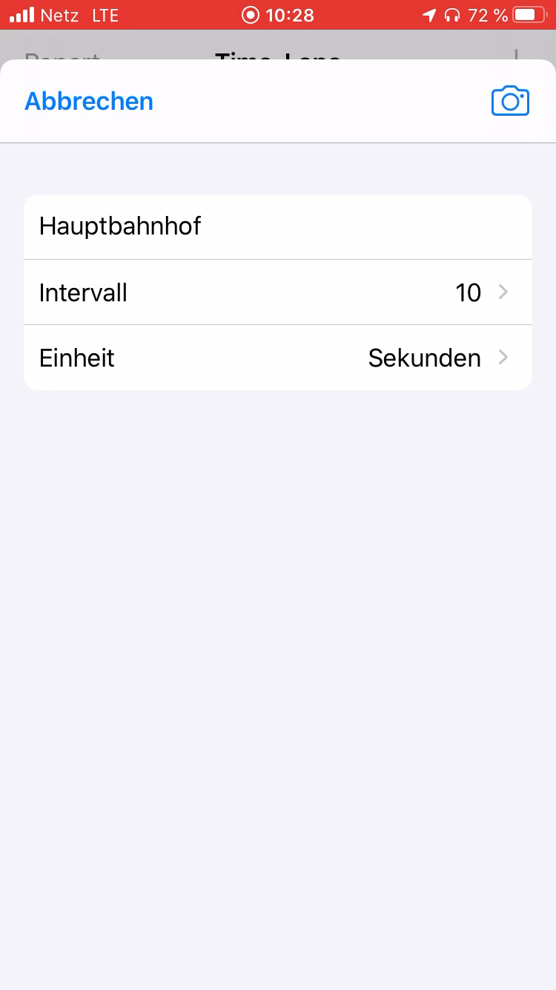
Ergebnis & Verbesserungen Issue
Geschwindigkeit
zu langsam für Live-Erkennung
Lösungsideen:
Quantizatio-aware-training
Core ML mit 32/16 Bit-Quantifizierung
Notes:
Apples Neural Engine ausgeglichen werden kann

Slide 20
Ergebnis & Verbesserungen Issue
Probleme bei der Drehung des Gesichtes
Lösung:
Aufnahmen aus verschiedenen Perspektiven für das Training nutzen

Slide 21
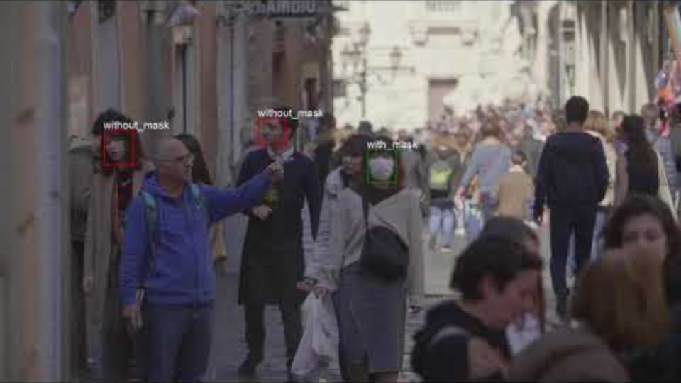

Slide 22

Ergebnis & Verbesserungen Was würden wir anders machen?
Nur auf die Kategorien with_mask und without_mask fokussieren
Mehr Image-Augmentation
Mehr Bilder
Fokus auf genauere Konfiguration eines Modells
Längere Trainingszeit
Besser Architektur der App
Performantere Nutzung von Threads
Notes:
Besserer Ausgleich des Missverhältniss der kategorien

Slide 23
Vielen Dank für die Aufmerksamkeit

